Slide 1



IT Technology untuk Digital Leadership
Institut Informatika & Bisnis Darmajaya Lampung

Slide 2
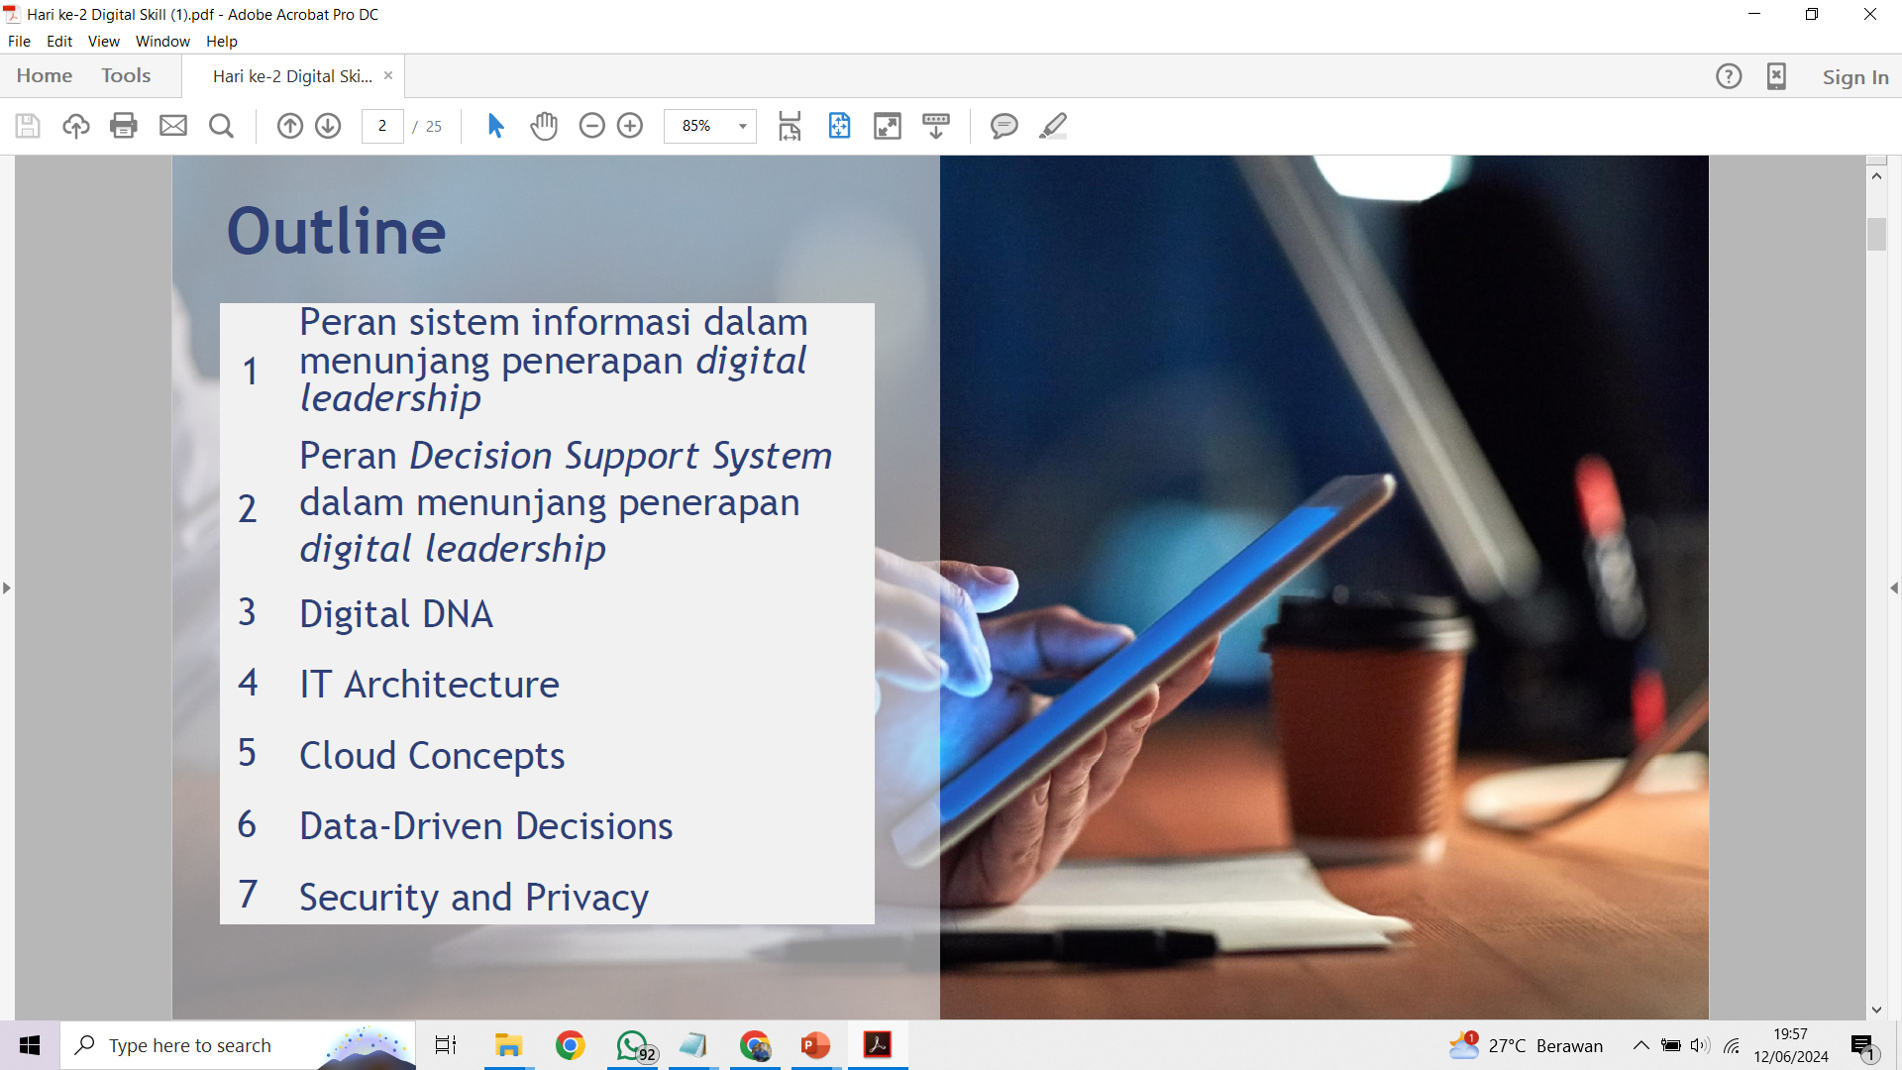
Institut Informatika & Bisnis Darmajaya Lampung

Slide 3
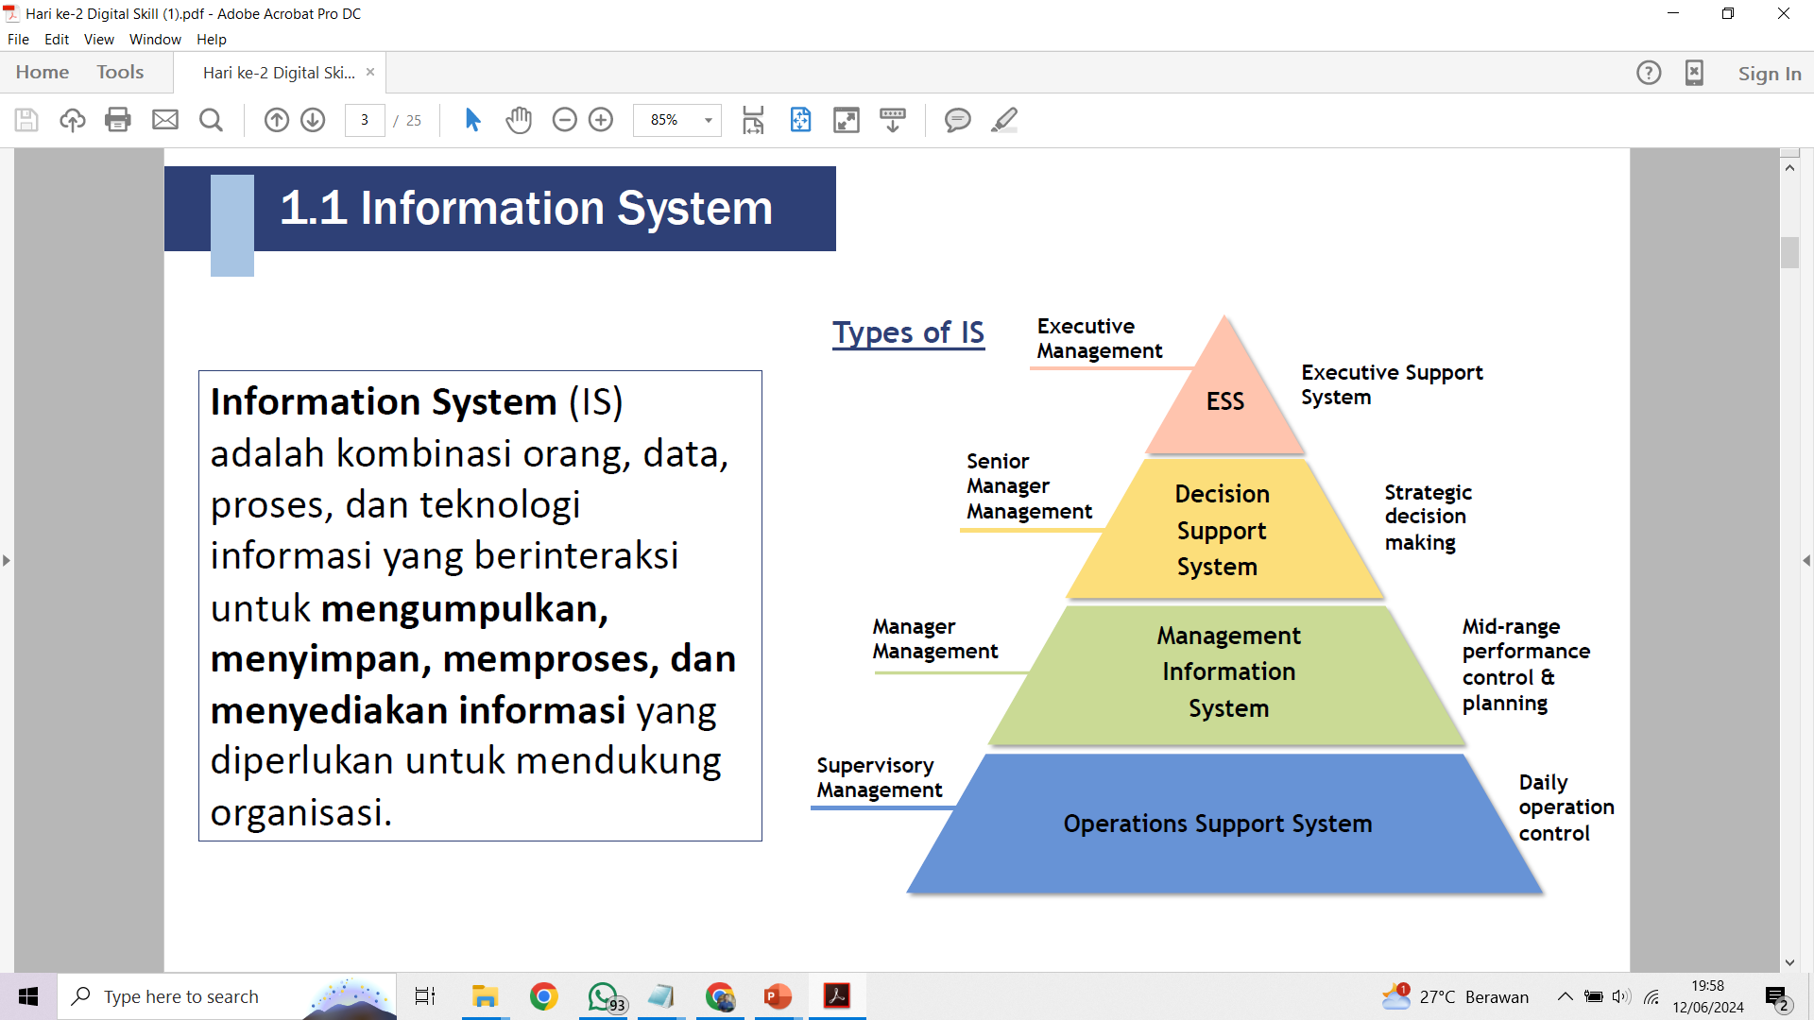
Institut Informatika & Bisnis Darmajaya Lampung

Slide 4
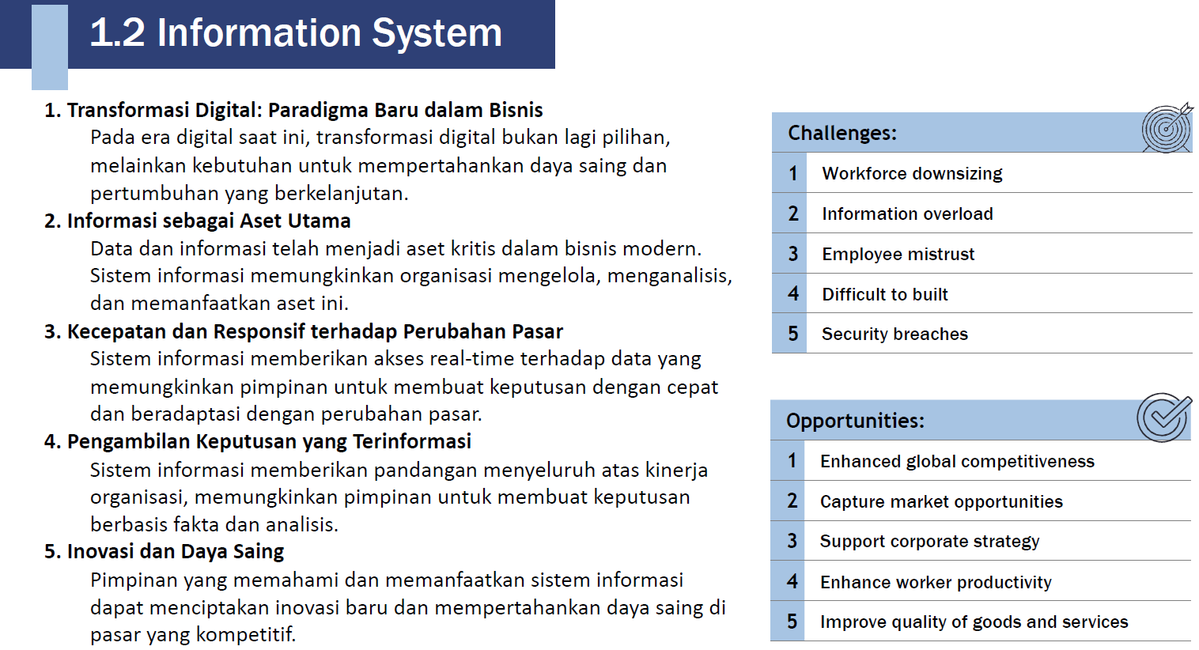
Institut Informatika & Bisnis Darmajaya Lampung

Slide 5
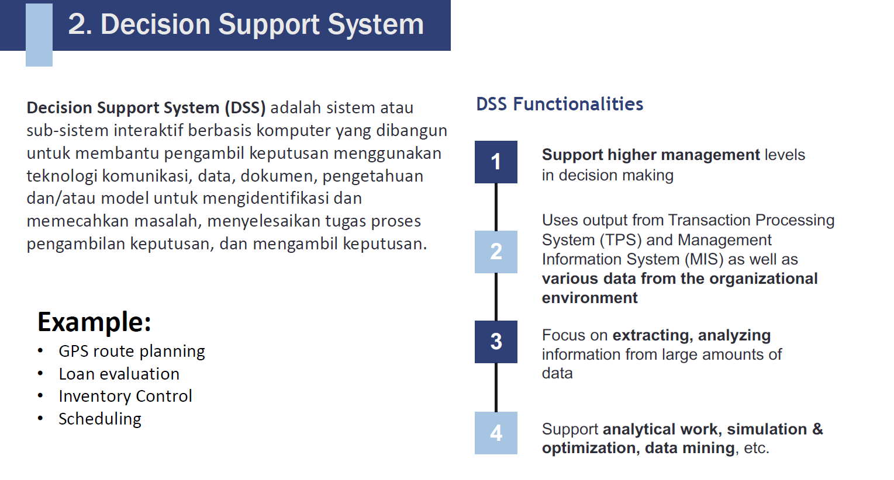
Institut Informatika & Bisnis Darmajaya Lampung

Slide 6
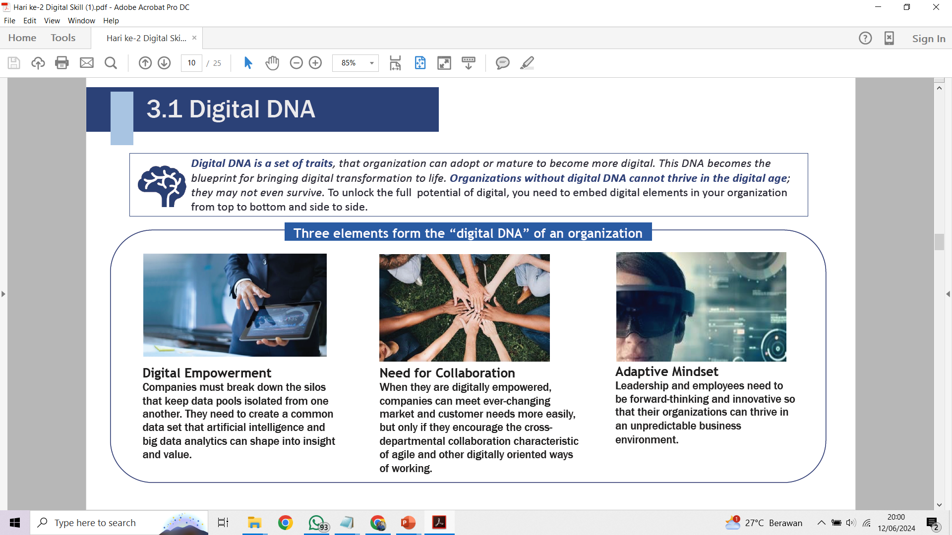
Institut Informatika & Bisnis Darmajaya Lampung

Slide 7
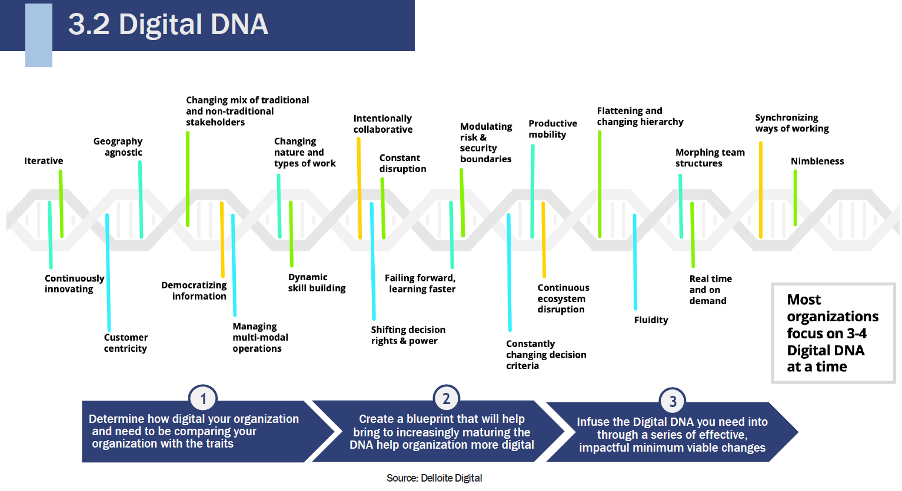
Institut Informatika & Bisnis Darmajaya Lampung

Slide 8
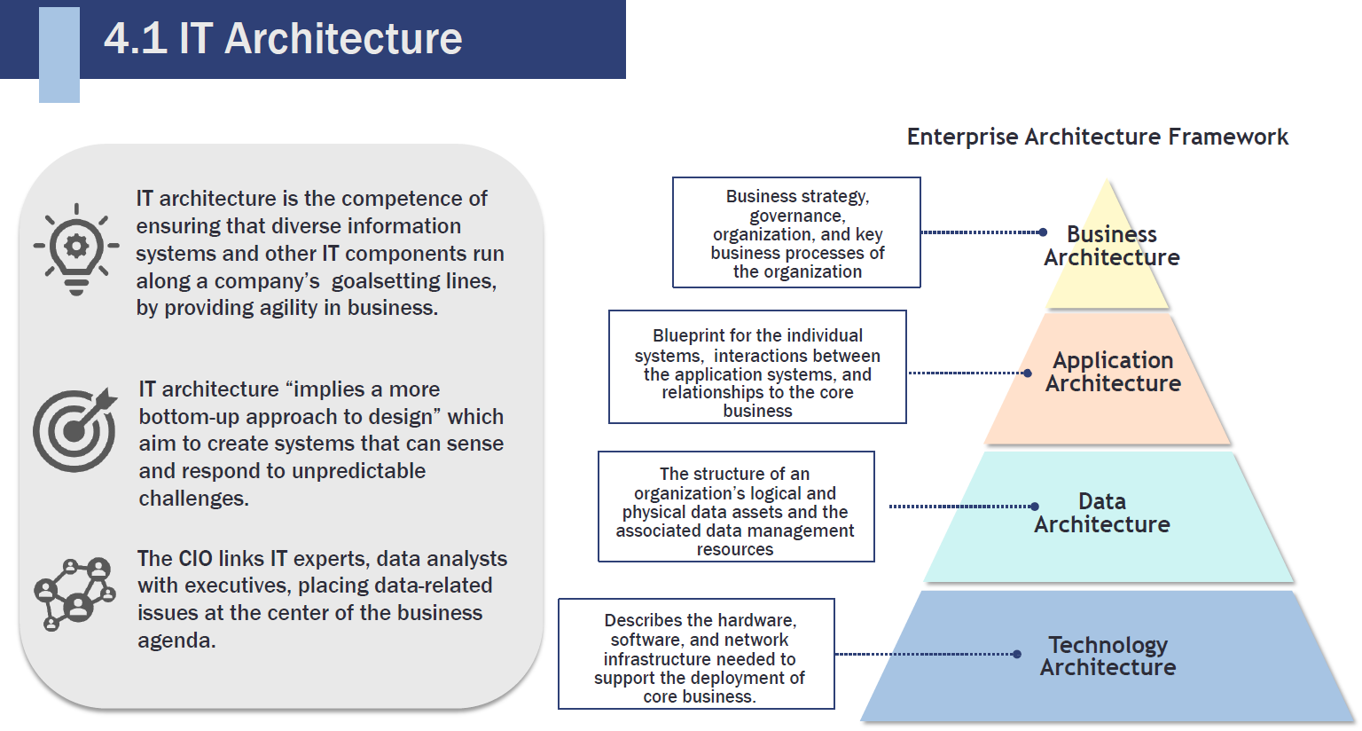
Institut Informatika & Bisnis Darmajaya Lampung

Slide 9
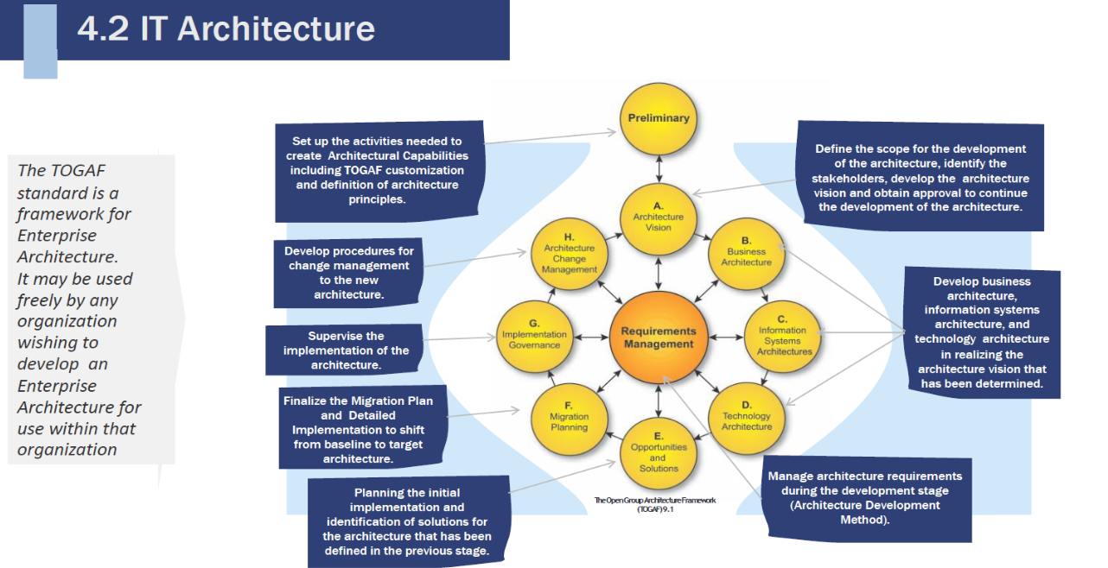
Institut Informatika & Bisnis Darmajaya Lampung

Slide 10
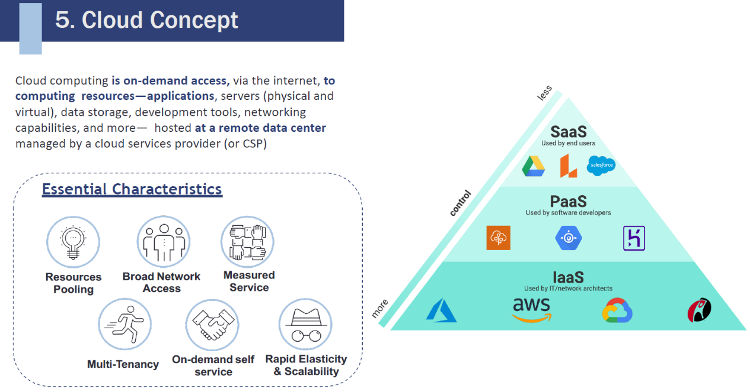
Institut Informatika & Bisnis Darmajaya Lampung

Slide 11
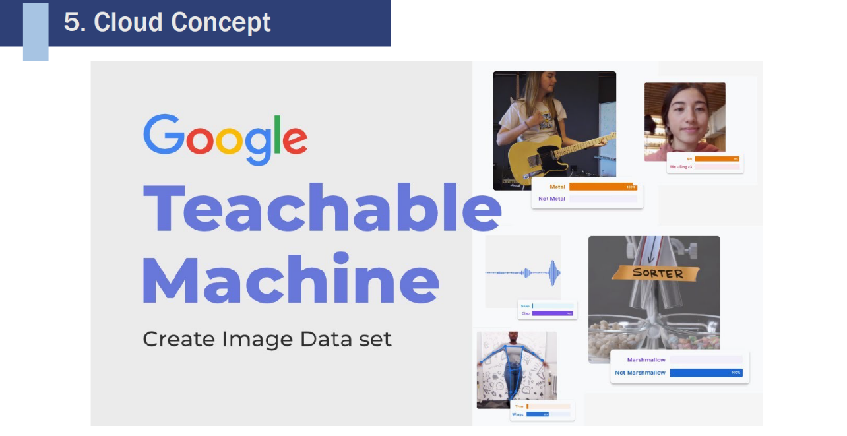
Institut Informatika & Bisnis Darmajaya Lampung

Slide 12
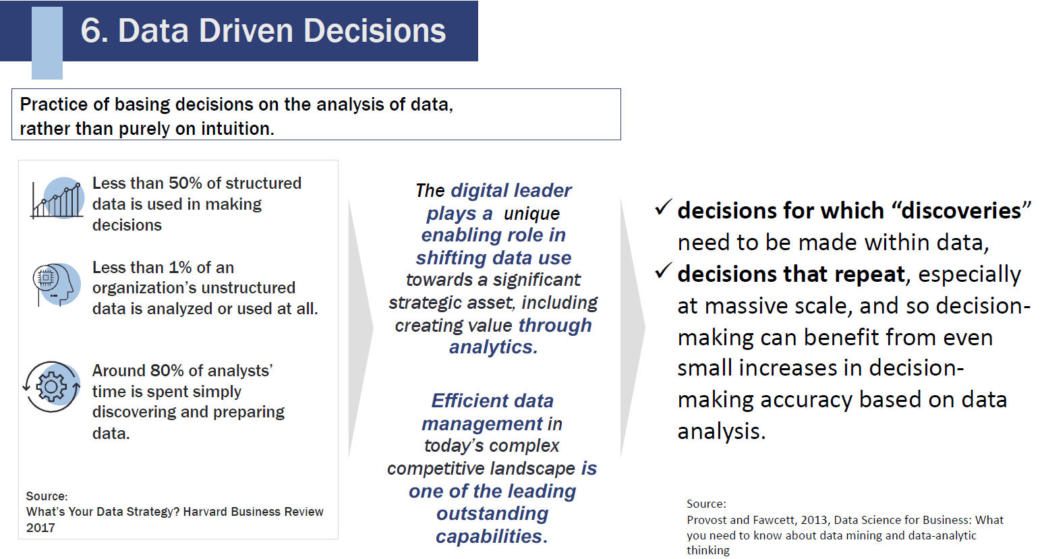
Institut Informatika & Bisnis Darmajaya Lampung

Slide 13
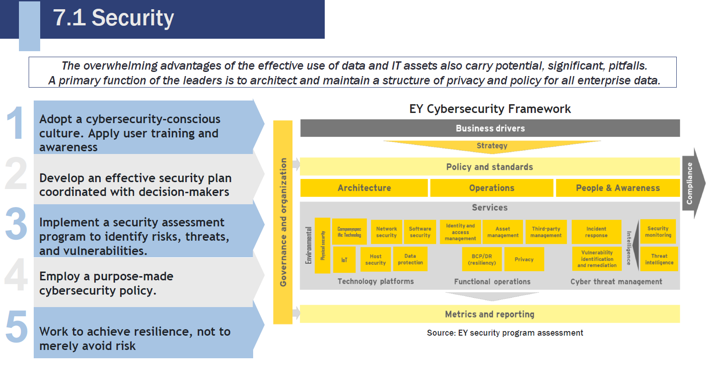
Institut Informatika & Bisnis Darmajaya Lampung

Slide 14
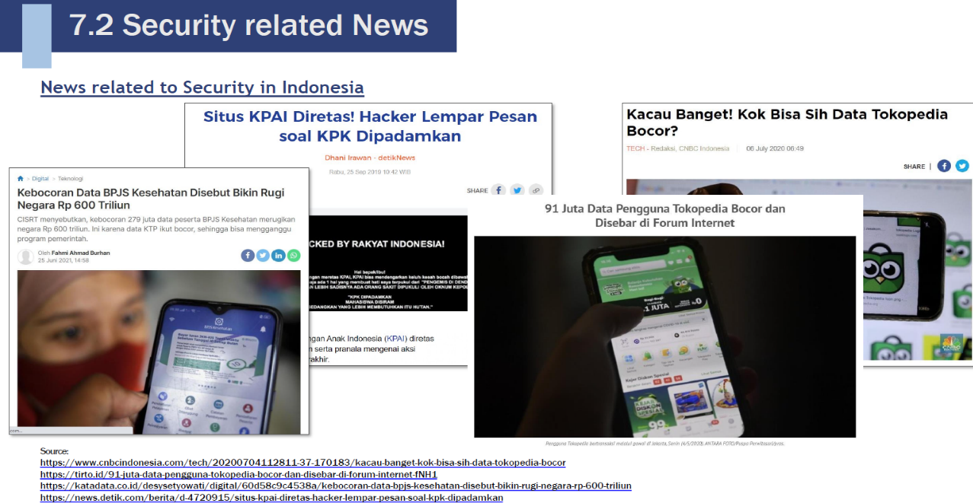
Institut Informatika & Bisnis Darmajaya Lampung

Slide 15
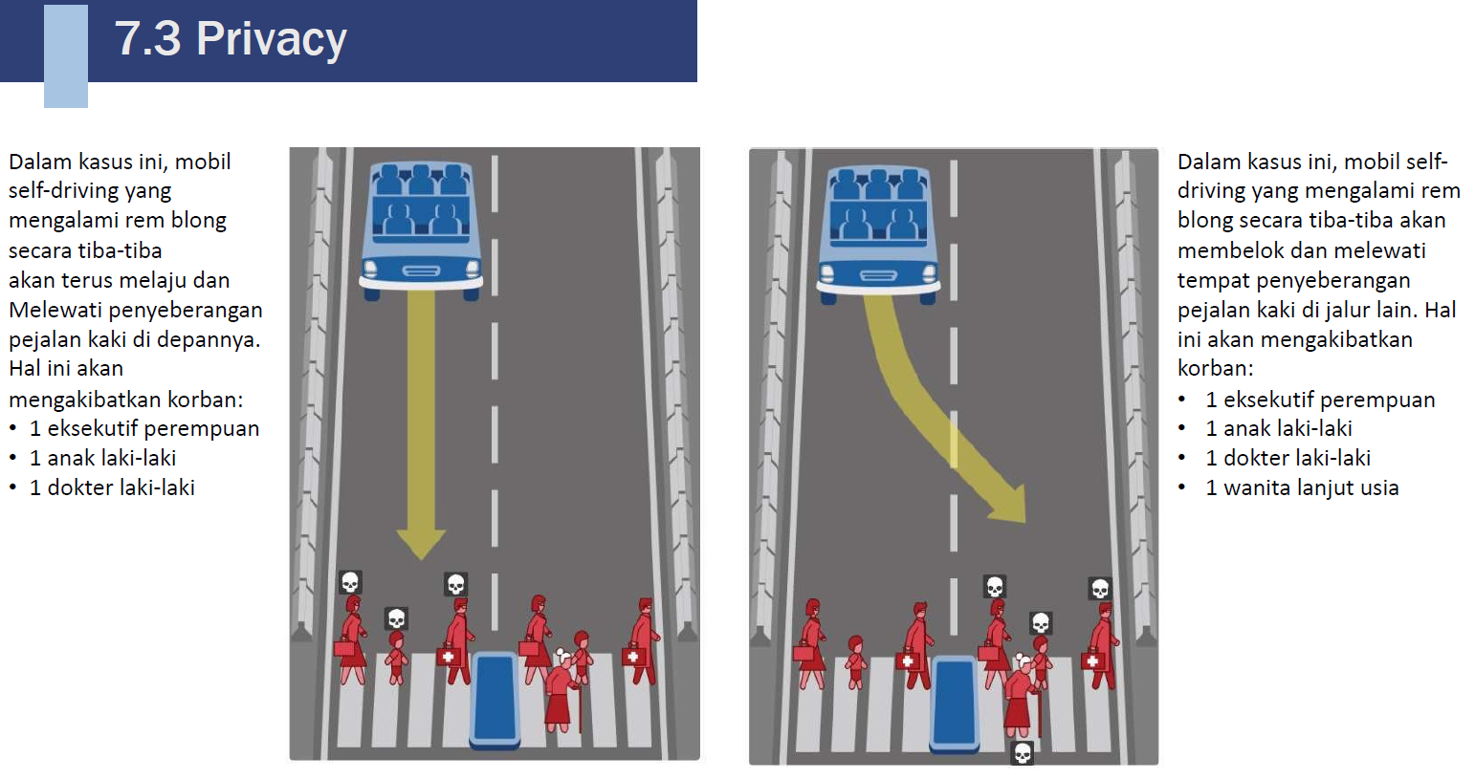
Institut Informatika & Bisnis Darmajaya Lampung

Slide 16
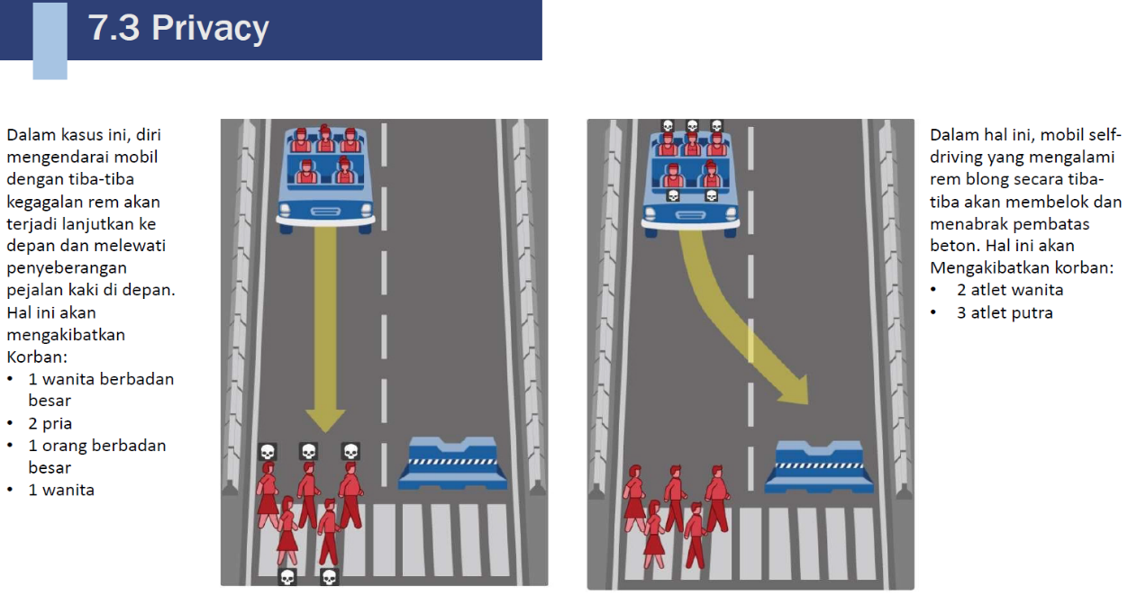
Institut Informatika & Bisnis Darmajaya Lampung

Slide 17
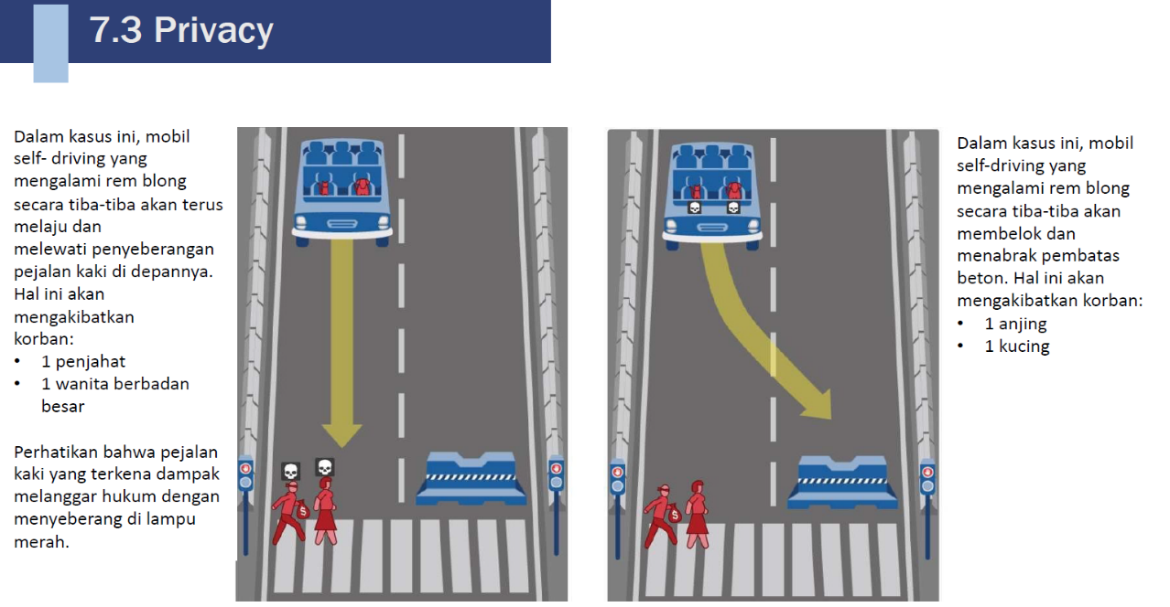
Institut Informatika & Bisnis Darmajaya Lampung

Slide 18
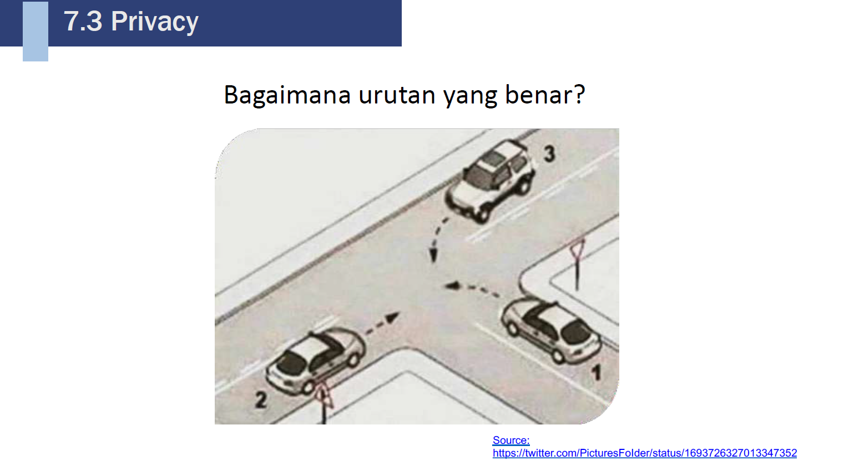
Institut Informatika & Bisnis Darmajaya Lampung

Slide 19
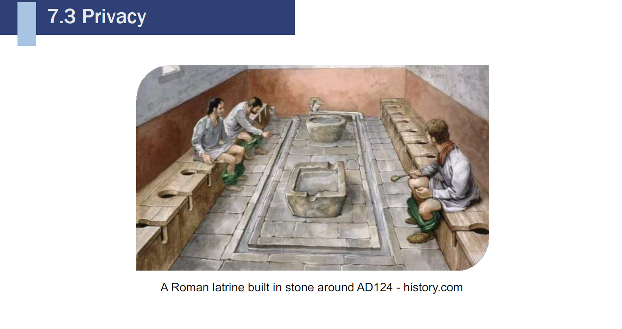
Institut Informatika & Bisnis Darmajaya Lampung

Slide 20
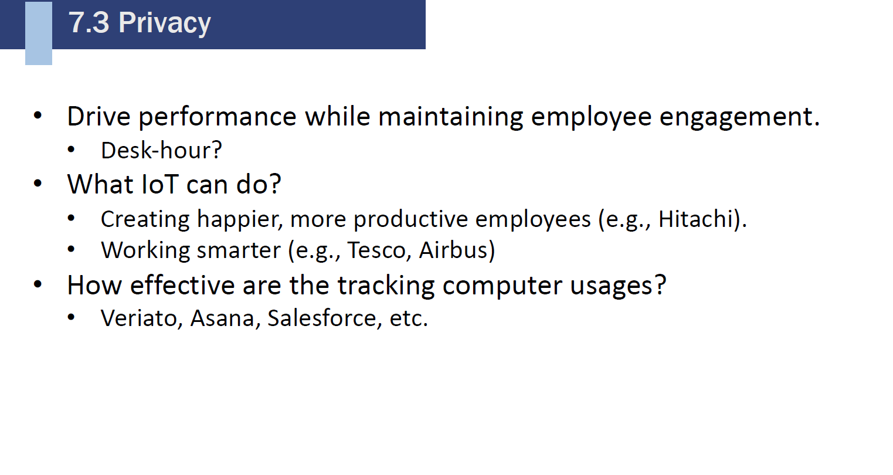
Institut Informatika & Bisnis Darmajaya Lampung

Slide 21

END OF SLIDE

